Slide 1
Hladina významnosti
kritérium určující statisticky významný rozdíl zkoumané veličiny mezi dvěma porovnávanými soubory, příp. závislost dvou znaků jednoho výběru
např. efekt léku A u prvního souboru astmatiků a léku B u druhého souboru astmatiků, příp. závislost váhy na výšce pacientů
značí se p (též p-value, p-level)
„p = pravděpodobnost chyby prvního typu, přijmeme-li za platný závěr, že se oba soubory signifikantně liší“
konvenčně přijato: p≤0,05 => zkoumaný znak se mezi oběma soubory signifikantně liší; p>0,05 => zkoumaný znak se mezi oběma soubory signifikantně neliší
neříká nic o kauzalitě závislosti

Slide 2
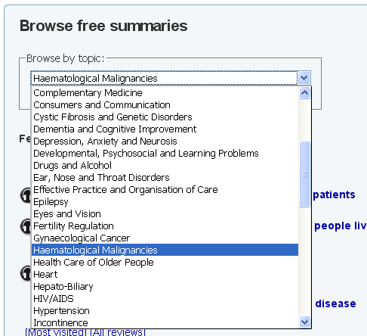

Otázka č. 1 - Určete, zda má smysl podávat bisfosfonáty (bisphosphonates) v léčbě mnohotného myelomu (multiple myeloma).
ODPOVĚĎ:
Otázka č. 2 – Jsou shrnutí autorů ve studii založeny na dostatečné hladině významnosti?
ODPOVĚĎ:
Nápověda: http://www.cochrane.org/ > Haematological Malignancies

Slide 3
Intervaly spolehlivosti
interval spolehlivosti (confidence interval, CI) je interval, ve kterém leží určitá skutečná hodnota (obvykle střední hodnota míry polohy) s určitou pravděpodobností, obvykle 95 % (někdy 99 %)
CI lze použít v podstatě pro odhad každé veličiny (průměr, OR, RR)
např. je-li 95% CI RR roven (1,25; 2,50), pak skutečné RR (relativní riziko) leží mezi hodnotami 1,25 a 2,50 s pravděpodobností 95%

Slide 4

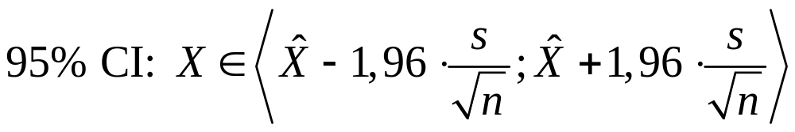
Intervaly spolehlivosti
je-li rozložení veličiny X normální, pak lze 95% CI sestavit z odhadnuté (spočítané) střední hodnoty veličiny, z odhadnuté odchylky s a rozsahu výběru n (X může být průměr, OR, RR):
konfidenční interval (CI) se zvětšuje:
  s rostoucí variabilitou (↑ s) – tu moc neovlivníme
  s rostoucí pravděpodobností (↑ kvantil) – 95% kvantil = 1,96; 99% kvantil = 2,58 atd. (http://new.euromise.org/czech/tajne/ucebnice/html/html/node15.html)
  s klesajícím rozsahem souboru (↓ n)
a naopak CI se zmenšuje s ↑ n, ↓ s, ↓ pravděpodobnost

Slide 5
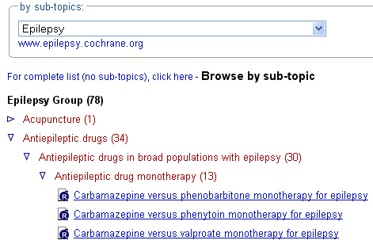
Otázka č. 3 - Určete, zda je v léčbě epilepsie všeobecně v široké populaci lepší používat karbamazepin, nebo fenytoin. (HR (hazard ratio) interpretujme jako poměr účinku jednoho léku k druhému.) Všímejte si především, kolem jaké hodnoty a s jakou pravděpodobností HR leží).
ODPOVĚĎ:
Otázka č. 4
A) Kolikrát se musí zvýšit rozsah výběru, aby se CI při stejné hladině spolehlivosti (např. 95%) zmenšil dvakrát; třikrát?
B) O kolik procent musím zvýšit rozsah výběru, chci-li zvýšit hladinu významnosti CI z 95 na 99 %, aniž bych musel velikost CI zvětšovat?
C) Jak velký by musel být CI, aby v něm byla střední hodnota zahrnuta se 100% spolehlivostí?
ODPOVĚĎ:
A)
B)
C)
Nápověda: http://www.cochrane.org/ > Epilepsy; u 4.B) využijte odkaz na kvantily

Slide 6
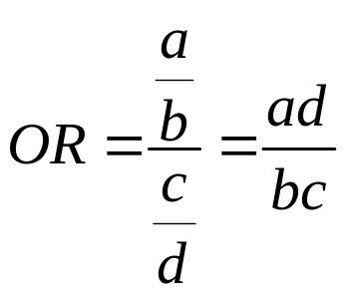
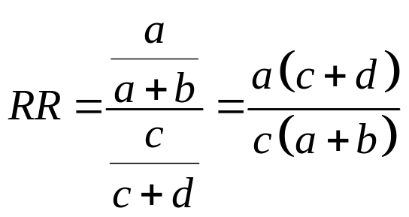
Poměr šancí, relativní riziko
poměr šancí (odds ratio, OR)
  užívá se u studií případů a kontrol (case-control study)
  poměr šancí následku v exponované a neexponované skupině
relativní riziko (relative risk, RR)
  užívá se u kohortových a intervenčních studií
  poměr incidencí následku v exponované a neexponované skupině
 | efekt ano | efekt ne
expozice ano | a | b | a+b
expozice ne | c | d | c+d
 | a+c | b+d | a+b+c+d

Slide 7
Poměr šancí, relativní riziko
je-li OR nebo RR:
=1 => expozice nemá na výskyt efektu žádný vliv (pouze náhodný)
>1 => expozice zvyšuje pravděpodobnost efektu; např. expozice tabákovému kouři zvyšuje riziko/incidenci karcinomu plic
  typické pro rizikové expozice
<1 (ale >0) => expozice snižuje pravděpodobnost efektu, např. expozice slunečnímu záření snižuje riziko/incidenci křivice
  typické pro protektivní expozice (faktory)

Slide 8
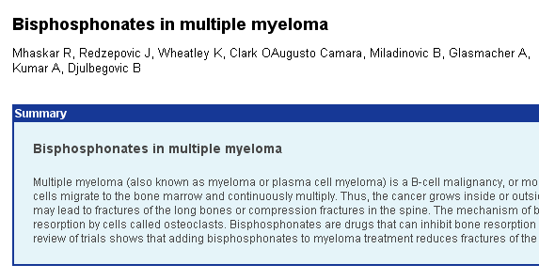
Otázka č. 5 – Ve studii o bisfosfonátech z otázky č. 1 dokažte, že jejich podávání má protektivní vliv na vývoj mnohotného myelomu.
ODPOVĚĎ:
Otázka č. 6 – Určete pravděpodobnost chyby, že bisfosfonáty tento vliv nemají.
ODPOVĚĎ:
Otázka č. 7
A) Dokažte, že OR znamená kromě uvedené definice i následující: OR je rovno poměru šancí zpětné detekce expozice u skupiny s efektem a bez něj.
B) Dokažte, že je-li výskyt efektu v populaci obecně velmi vzácný, pak RR ≈ OR.
ODPOVĚĎ:
A)
B)
Nápověda: 5. všímejte si RR, 7. oboje odvoďte pomocí čtyřpolní tabulky a vzorců

